Slide 1
Lập Trình Web Java Cơ Bản
Buổi 1

Slide 2
1. Giới thiệu về ngôn ngữ lập trình Java
1.1. Giới thiệu về ngôn ngữ lập trình Java
1.2. Tệp mã nguồn Java
1.3. Tệp bytecode Java
1.4. Tệp JAR (Java Archive)

Slide 3

1.1. Giới thiệu về ngôn ngữ lập trình Java
Hướng đối tượng
Thực thi đa môi trường
Bảo mật
Tính toán

Slide 4

1.1. Giới thiệu về ngôn ngữ lập trình Java

Slide 5

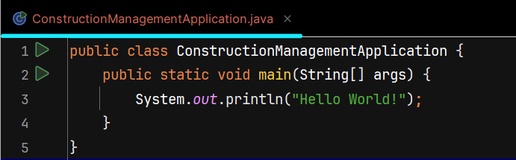
1.2. Tệp mã nguồn Java
Là tệp có đuôi mở rộng là .java
Là tệp chứa mã chương trình do chúng ta viết bằng ngôn ngữ lập trình Java

Slide 6
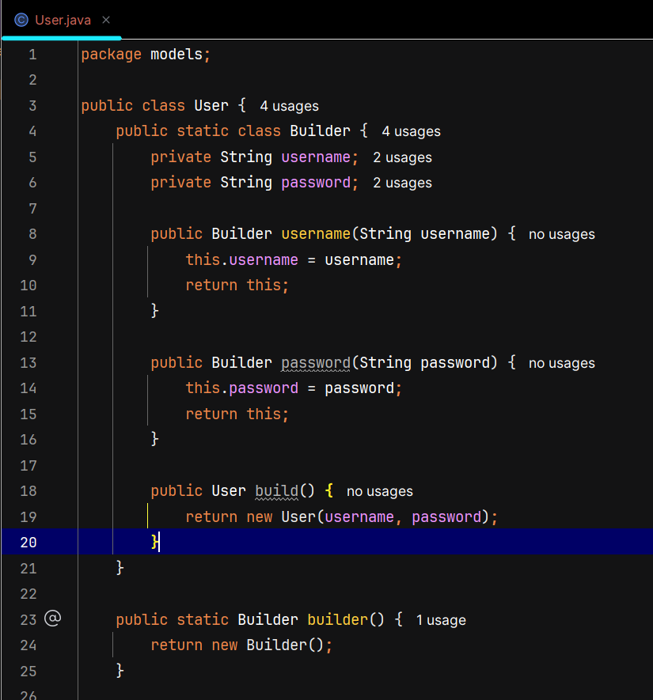
1.2. Tệp mã nguồn Java
Tệp mã nguồn Java luôn chứa 1 và chỉ chứa 1 public class.
Public class được chứa trong tệp phải trùng với tên tệp

Slide 7

1.3. Tệp bytecode
Là tệp có đuôi mở rộng là .class
Là tệp được biên dịch từ tệp mã nguồn của chúng ta, mà JVM (Java Virtual Machine) có thể đọc và thực thi.

Slide 8

1.4. Tệp JAR (Java Archive)
Là tệp có đuôi mở rộng là .jar
Đóng vai trò như một vật chứa (container) để đóng gói chương trình của chúng ta thành 1 tệp thay vì nhiều tệp riêng lẻ phân tán.
Là một tệp JVM có thể hiểu và làm việc với.

Slide 9
1.4. Tệp JAR (Java Archive)
Là tệp có đuôi mở rộng là .jar
Đóng vai trò như một vật chứa (container) để đóng gói chương trình của chúng ta thành 1 tệp thay vì nhiều tệp riêng lẻ phân tán.
Là một tệp JVM có thể hiểu và làm việc với.

Slide 10
2. Khởi tạo dự án Java (IntelliJ Idea)
2.1. File > New > Project
2.2. Empty Project
2.3. Chọn tên project
2.4. Chọn nơi lưu trữ dự án
2.5. Bỏ check “Create Git Repository”
2.6. Tạo thư mục src > main > java
2.7. Khởi tạo lớp chính (main class) cho chương trình

Slide 11
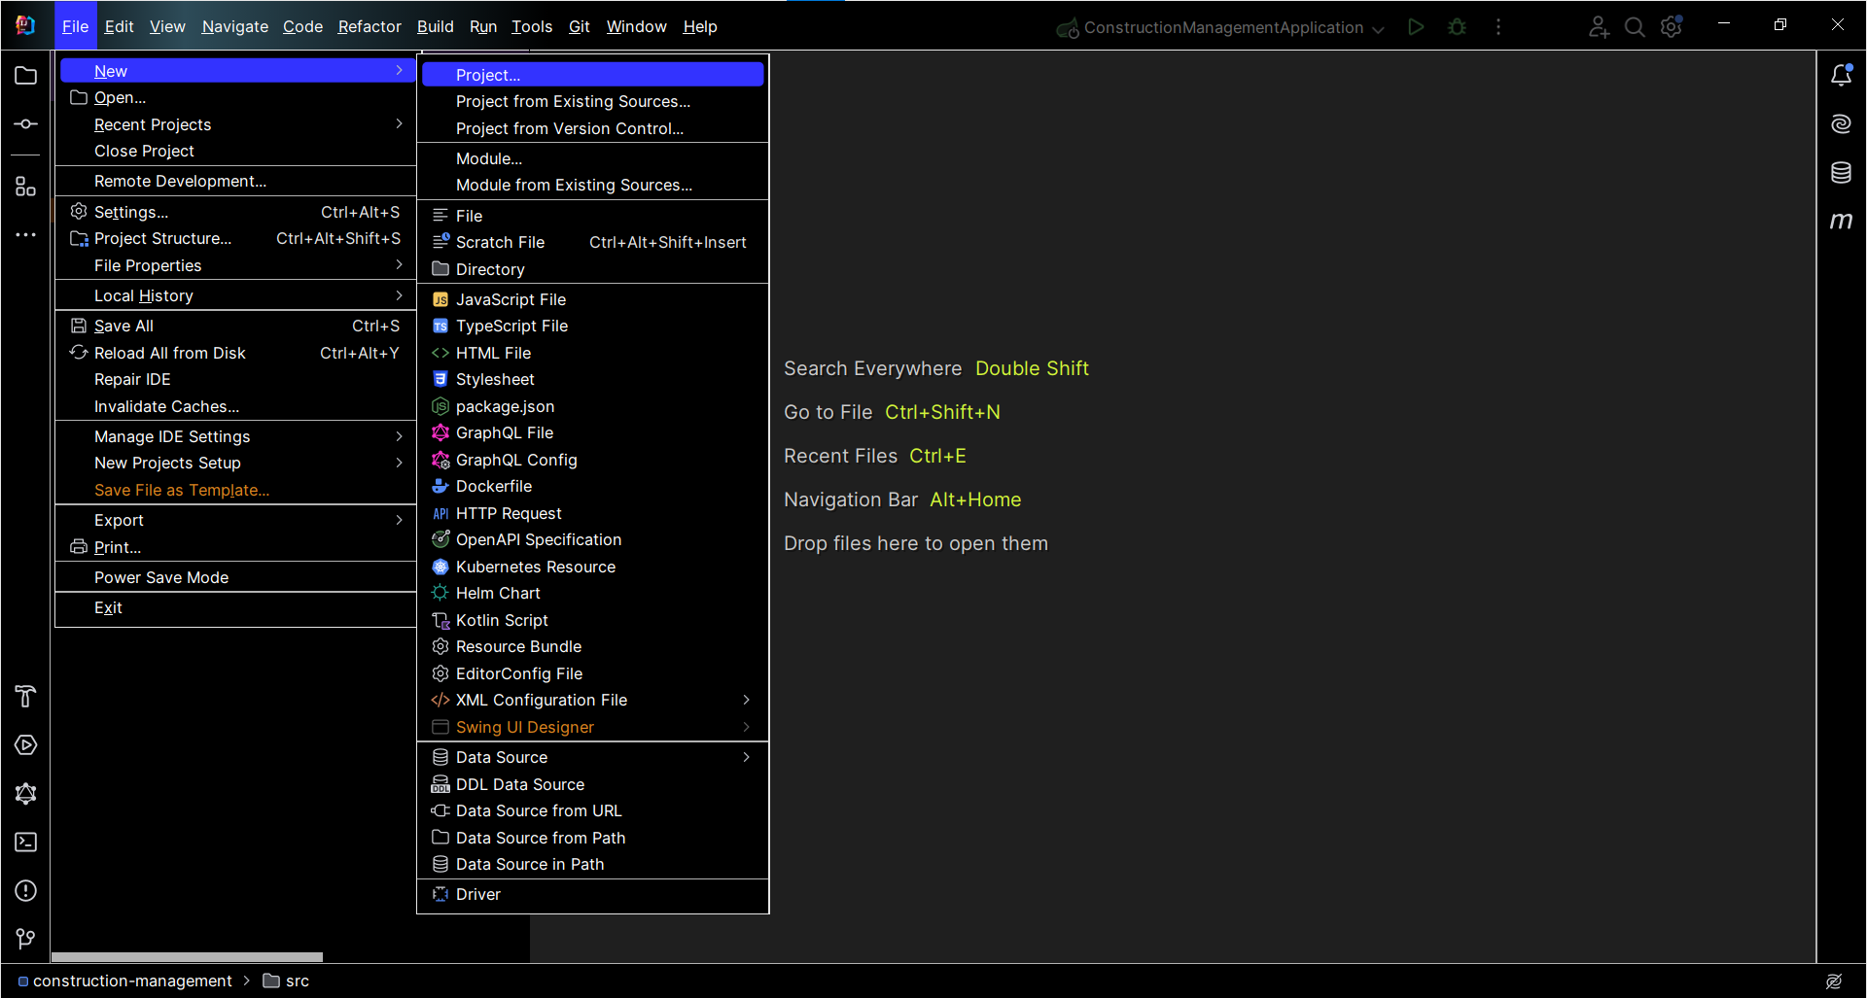
2. Khởi tạo dự án Java (IntelliJ Idea)

Slide 12
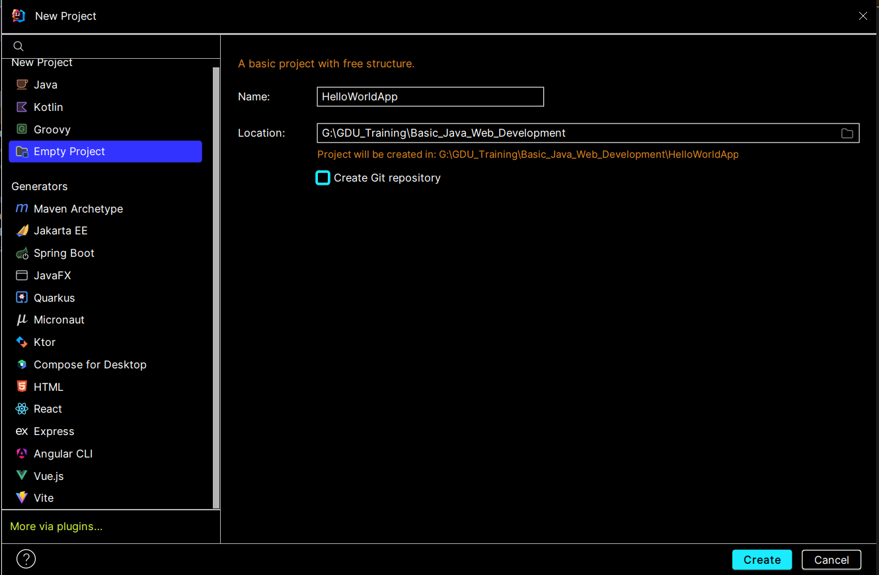
2. Khởi tạo dự án Java (IntelliJ Idea)
2. Tên dự án
3. Nơi lưu trữ dự án
1
4
5

Slide 13
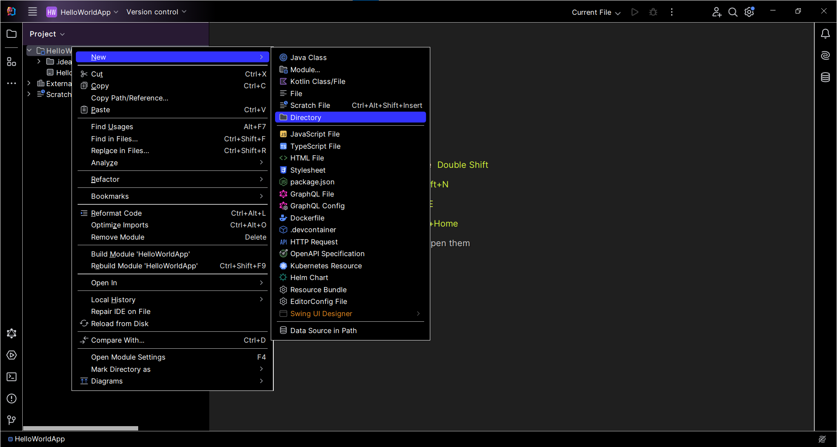
2. Khởi tạo dự án Java (IntelliJ Idea)

Slide 14
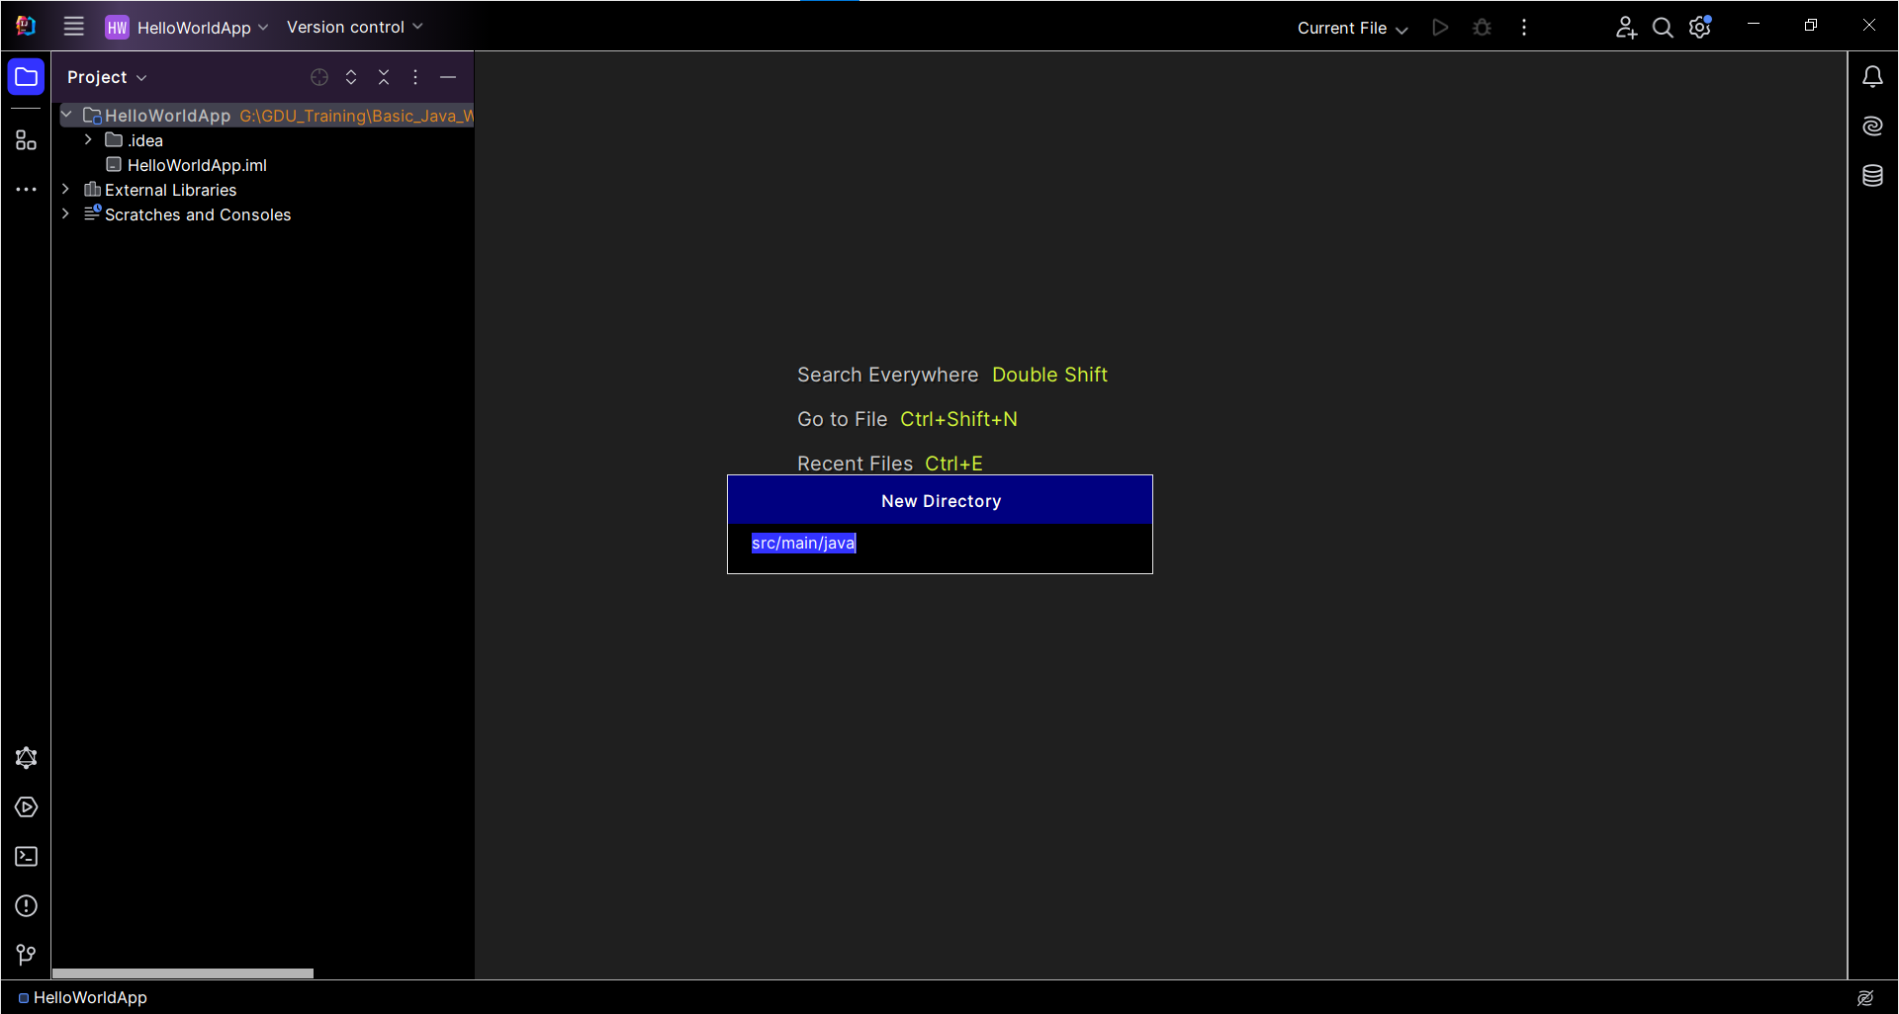
2. Khởi tạo dự án Java (IntelliJ Idea)

Slide 15
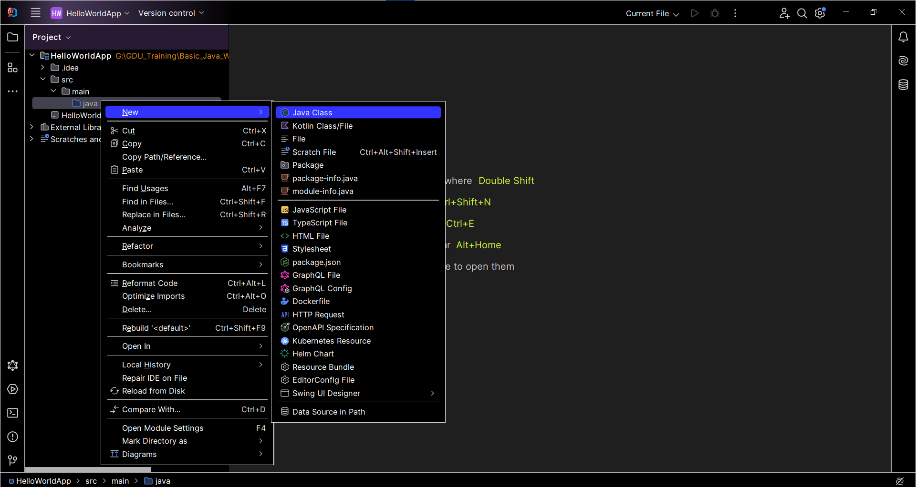
2. Khởi tạo dự án Java (IntelliJ Idea)

Slide 16
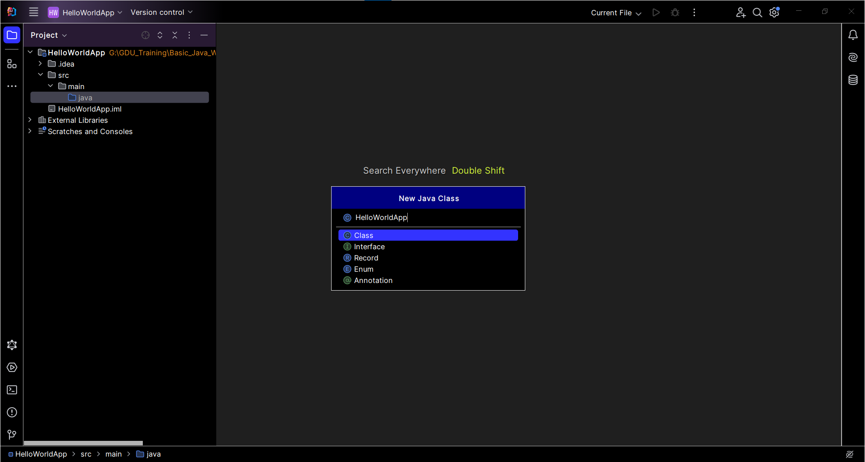
2. Khởi tạo dự án Java (IntelliJ Idea)

Slide 17
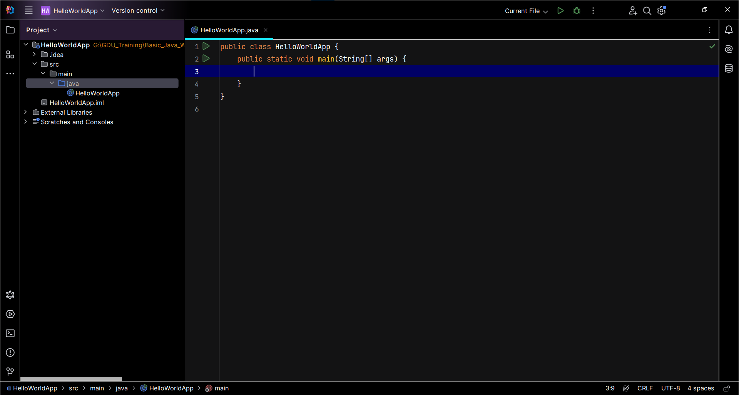
2. Khởi tạo dự án Java (IntelliJ Idea)

Slide 18
3. Chương trình Java đơn giản Hello World
3.1. Viết lệnh xuất “Hello World!” ra màn hình.
3.2. Chạy thử chương trình.

Slide 19
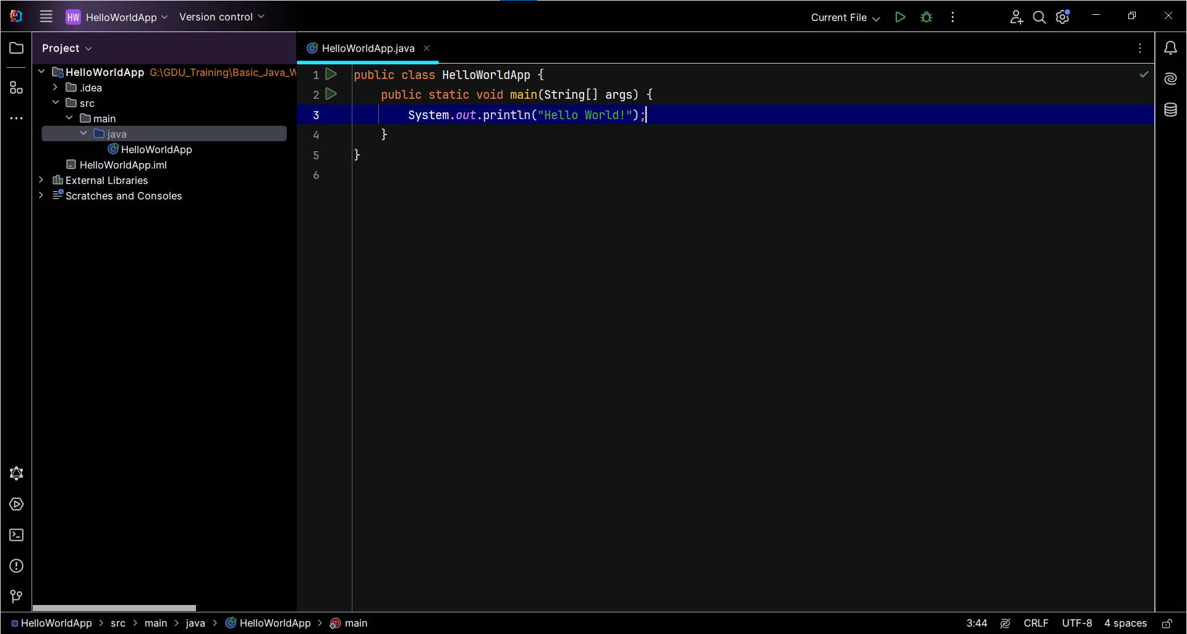
3. Chương trình Java đơn giản Hello World

Slide 20
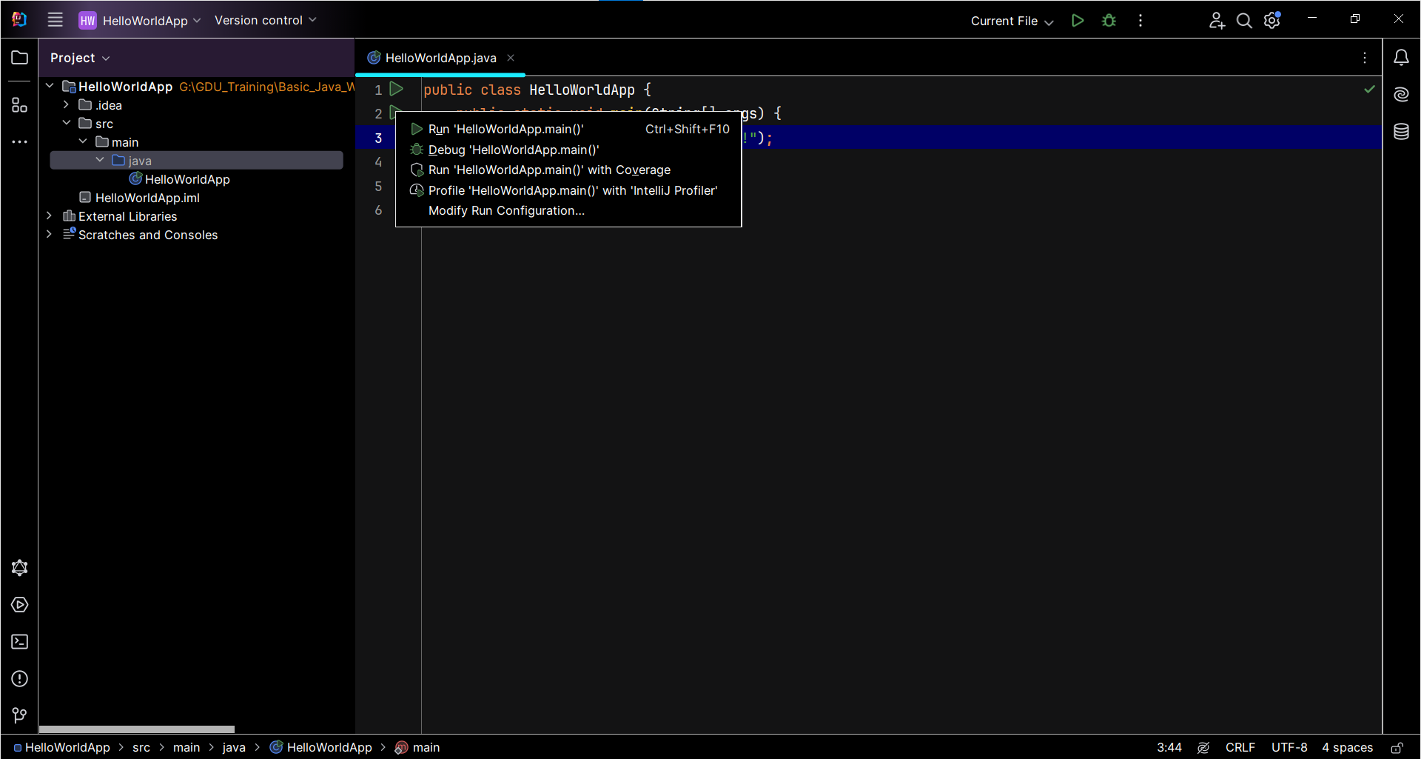
3. Chương trình Java đơn giản Hello World

Slide 21
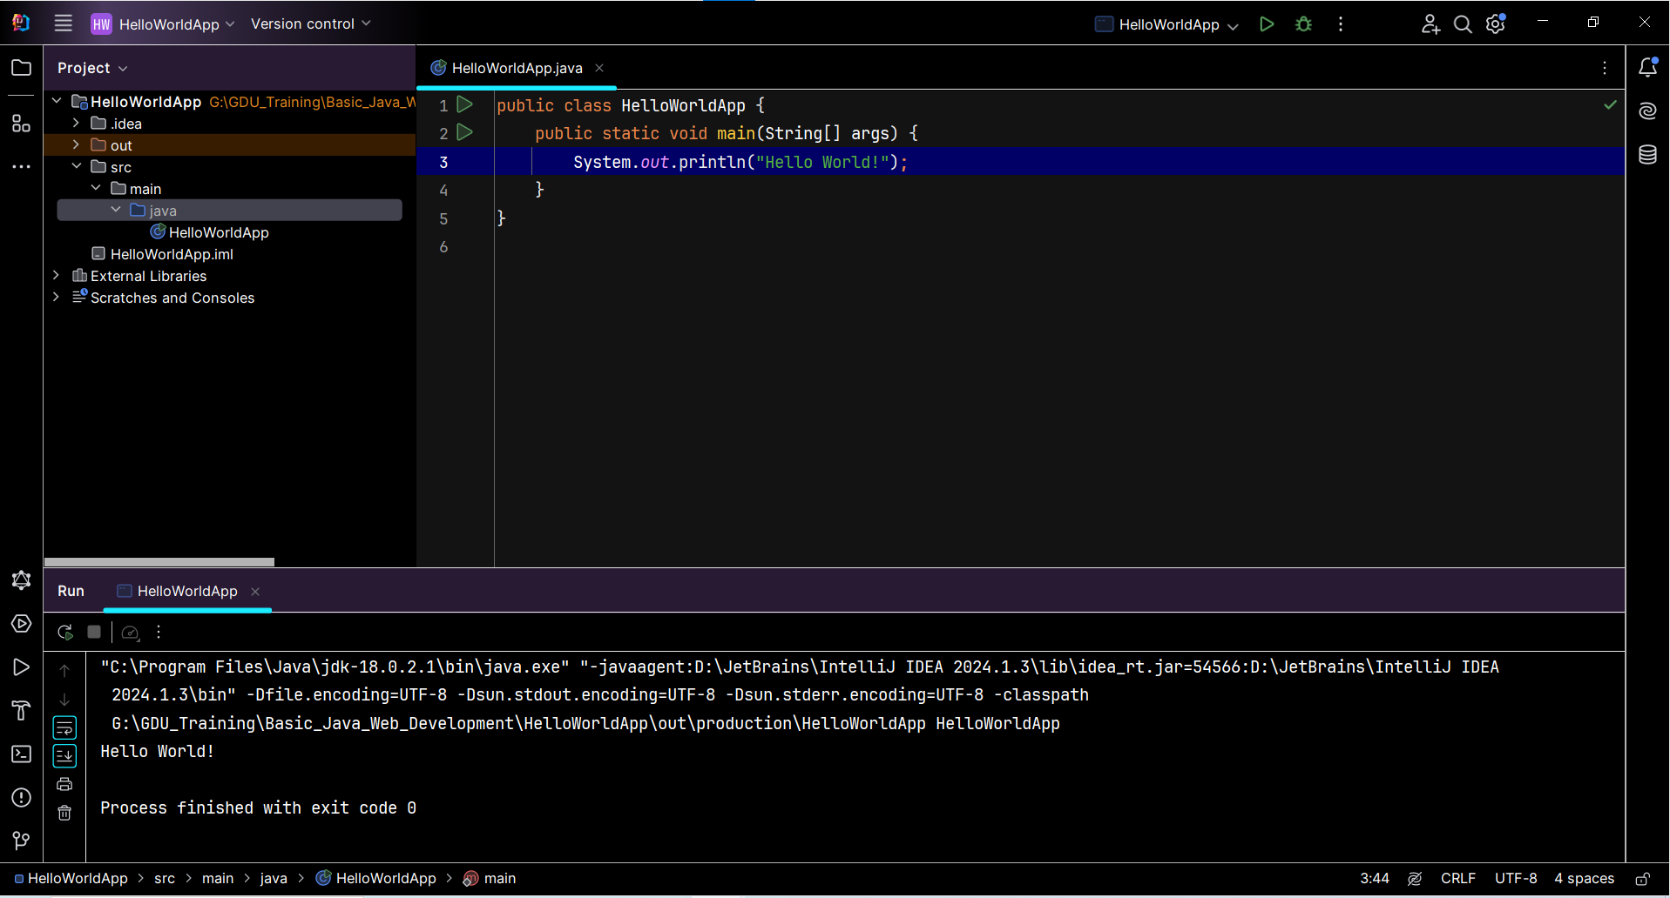
3. Chương trình Java đơn giản Hello World

Slide 22
4. Cú pháp Java
4.1. Code trong Java đều phải nằm trong class.
4.2. Phương thức / hàm main.
4.3. Lớp chính (main class)
4.4. Phương thức xuất dữ liệu System.out.println()
4.5. Comment một dòng.
4.6. Comment trong khoảng chỉ định.
4.7. Kết thúc lệnh bằng ;

Slide 23
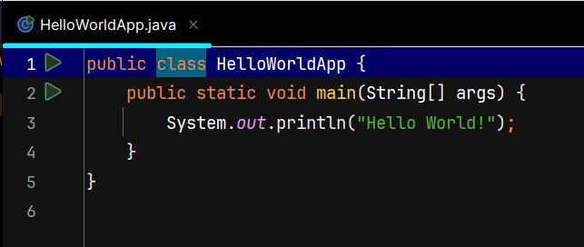
4.1. Code trong Java đều phải nằm trong class.
Vì Java là ngôn ngữ lập trình hướng đối tượng nên luồng thực thi hoạt động dựa trên các đối tượng, các classes. Vì vậy, mã chương trình đều phải nằm trong class.

Slide 24
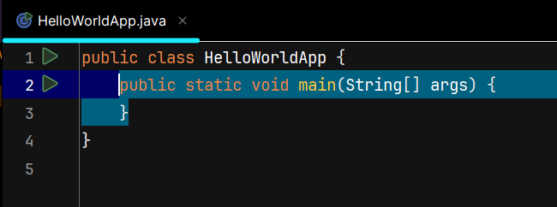
4.2. Phương thức / hàm main
Là phương thức được gọi khi chạy chương trình Java. Tương tự như hàm main bên C++
Cú pháp:

Slide 25
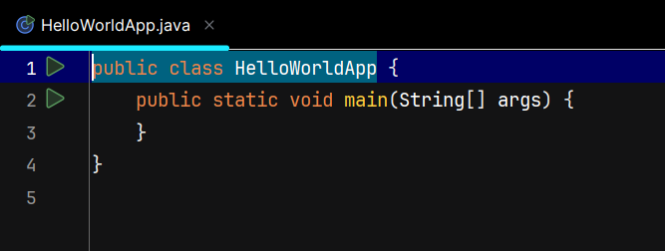
4.3. Lớp chính (main class)
Là lớp chứa phương thức / hàm main.

Slide 26
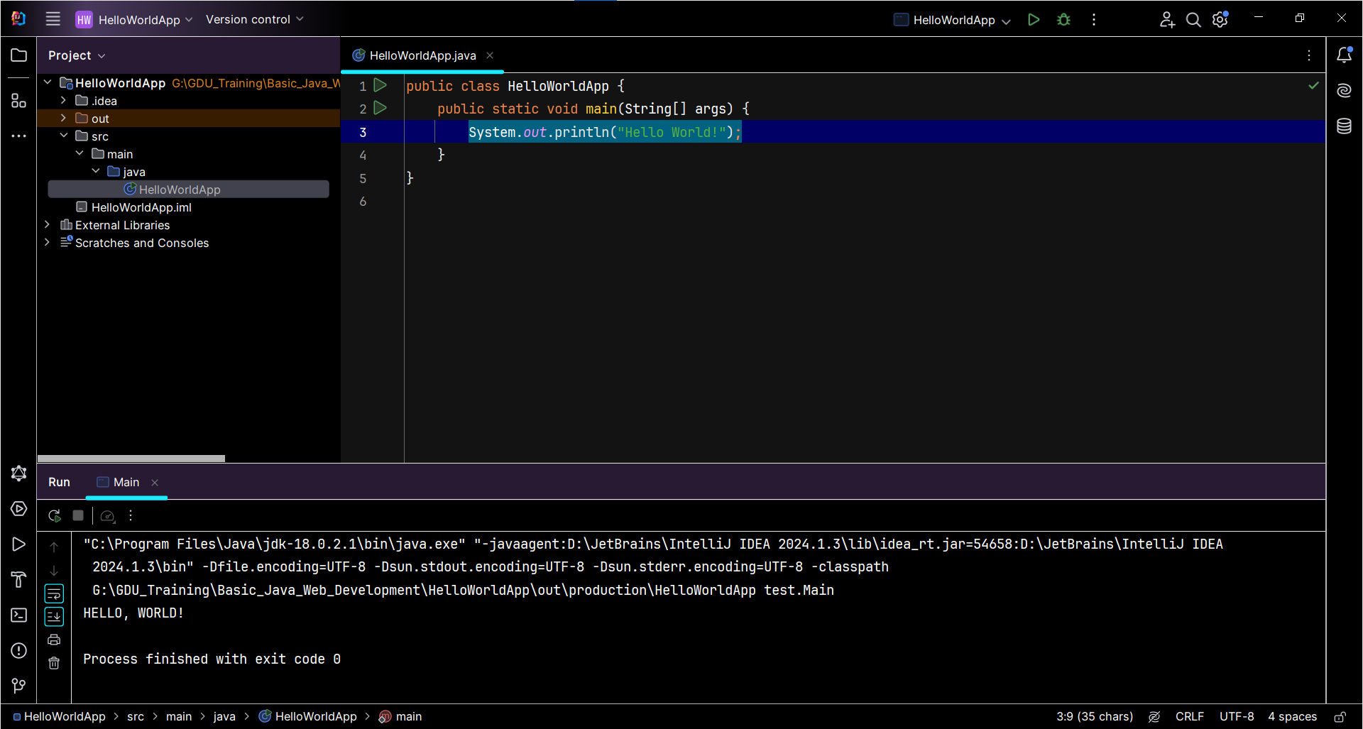
4.4. Phương thức xuất dữ liệu System.out.println()
Là phương thức cơ bản dùng để xuất giá trị hoặc thông tin của một đối tượng ra màn hình console.
Ví dụ: Ở chương trình Hello World, chúng ta có sử dụng phương thức này để xuất dòng chữ “Hello World!” ra màn hình console.

Slide 27
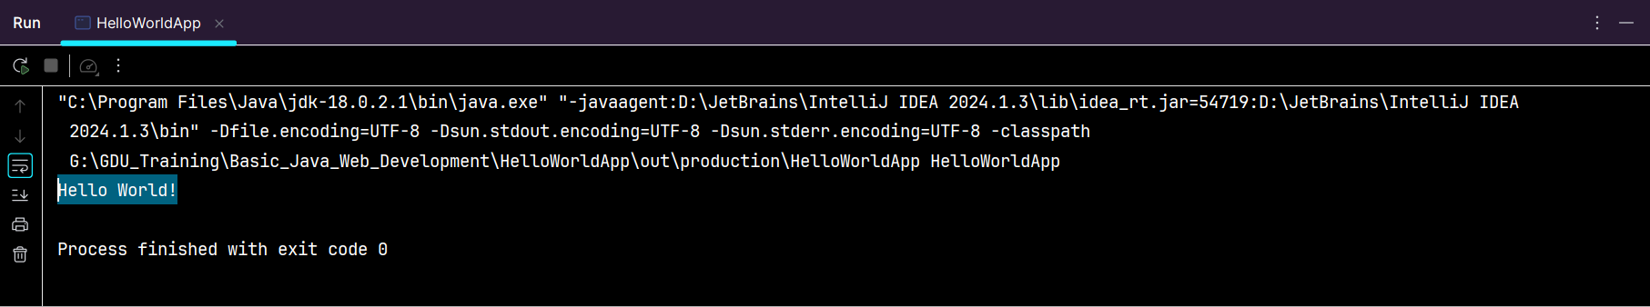
4.4. Phương thức xuất dữ liệu System.out.println()
Là phương thức cơ bản dùng để xuất giá trị hoặc thông tin của một đối tượng ra màn hình console.
Ví dụ: Ở chương trình Hello World, chúng ta có sử dụng phương thức này để xuất dòng chữ “Hello World!” ra màn hình console.

Slide 28
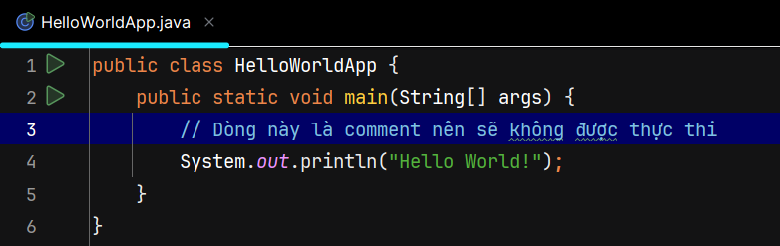
4.5. Comment một dòng.
Bắt đầu với cặp dấu //
Toàn bộ nội dung nằm sau // đều được xem là comment và sẽ bị bỏ qua trong quá trình thực thi.
Thường dùng để tạm thời vô hiệu hóa những lệnh chưa muốn chương trình thực thi.

Slide 29
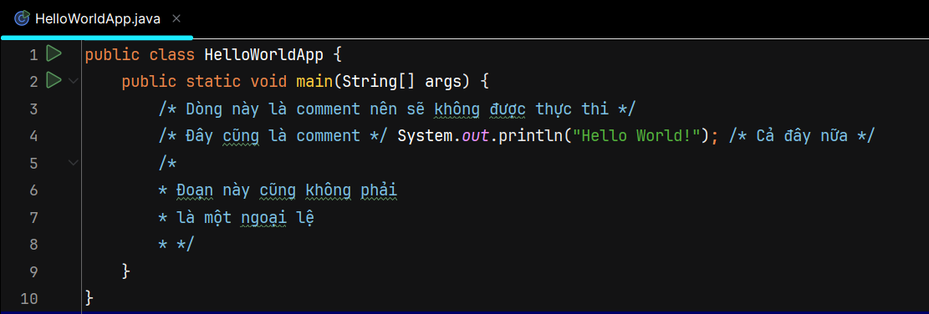
4.6. Comment trong khoảng chỉ định
Bắt đầu với /* và kết thúc với */
Có thể xuống dòng
Toàn bộ nội dung nằm trong khoảng /* và */ sẽ bị bỏ qua trong quá trình thực thi

Slide 30
4.7. Kết thúc lệnh bằng ;
Mỗi lệnh trong Java đều được kết thúc bằng dấu ;
Dấu ; là bắt buộc để kết thúc 1 lệnh.
Lệnh có thể là: Lệnh khai báo biến, lệnh gọi hàm / phương thức, lệnh khai báo field, lệnh khai báo phương thức, …

Slide 31
5. Biến (variables) trong Java
5.1. Khai báo biến
5.2. Khai báo nhiều biến cùng dòng
5.3. Quy luật đặt tên biến theo chuẩn Java
5.4. Gán giá trị cho biến
5.5. Hằng số (Constants)
5.6. Phạm vi của biến
5.7. Sử dụng biến

Slide 32
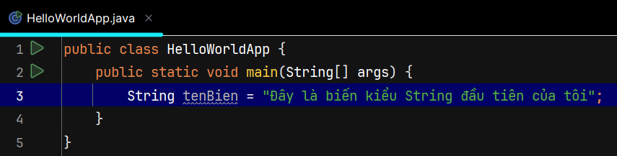
5.1. Khai báo biến
Cú pháp: <Kiểu dữ liệu> <Tên biến> = <Giá trị>
Tên biến nên đặt theo chuẩn Java
Tên biến, phương thức, … trong Java có phân biệt chữ hoa / thường

Slide 33
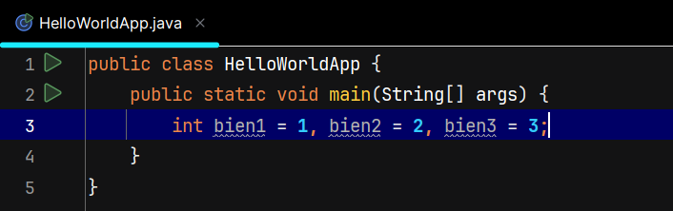
5.2. Khai báo nhiều biến cùng dòng
Cú pháp: <Kiểu dữ liệu> <Tên biến 1> = <Giá trị biến 1>, <Tên biến 2> = <Giá trị biến 2>, … ;

Slide 34
5.3. Quy luật đặt tên biến theo chuẩn Java
Không trùng với keyword. (Keyword có thể là: if, for, private, public, final, …)
Chữ cái đầu tiên của tên biến viết thường, từ đó cách mỗi từ thì chữ cái đầu tiên của từ đó viết in hoa.
Không trùng tên với biến khác.
Tên biến có ý nghĩa, tránh đặt: a, b, c, a1, …
Chỉ có thể bắt đầu với bất kỳ chữ cái nào hoặc dấu _

Slide 35
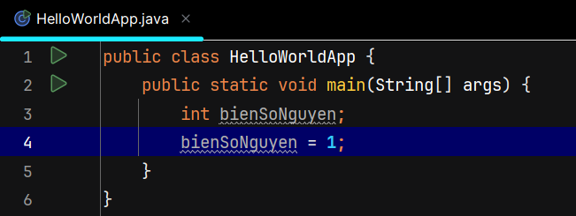
5.4. Gán giá trị cho biến
Cú pháp: <Tên biến> = <Giá trị>
Điều kiện: Biến đã được khởi tạo từ trước đó, nếu không sẽ gây lỗi.

Slide 36
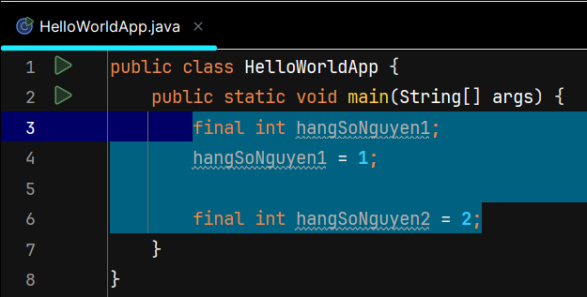
5.5. Hằng số (Constants)
Cú pháp: final <Kiểu dữ liệu> <Tên biến> = <Giá trị>
Một biến hằng số là một biến sau khi gán giá trị vào sẽ không thể gán giá trị khác vào nữa.

Slide 37
5.6. Phạm vi của biến
Biến phải tồn tại trước khi sử dụng. Hay có thể nói cách khác, biến chỉ có thể được sử dụng sau khi khai báo. Trước khai báo thì không thể sử dụng.
Biến khối ngoài có thể được sử dụng ở khối trong.
Biến khối trong không thể sử dụng ở khối ngoài.

Slide 38
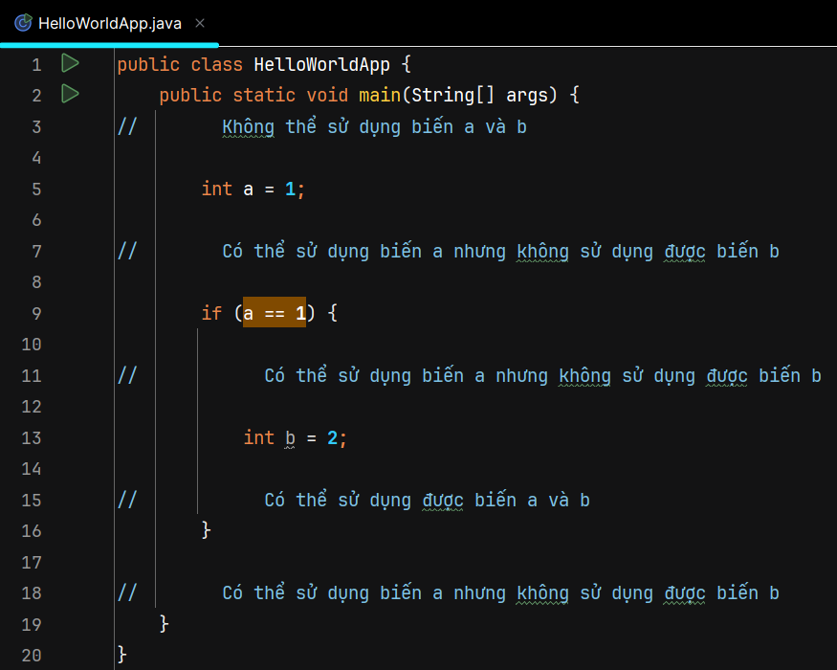
5.6. Phạm vi của biến

Slide 39
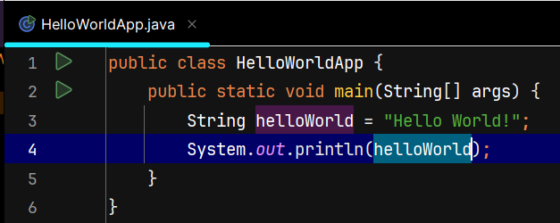
5.7. Sử dụng biến
Biến như một cái tên biệt danh cho một giá trị nào đó. Vì vậy, khi cần dùng giá trị của biến, ta gọi thẳng tên biến.
Ví dụ: Sử dụng biến làm tham số gọi phương thức.

Slide 40
6. Các kiểu dữ liệu cơ bản trong Java
6.1. Các kiểu dữ liệu thuần trong Java
6.1.1. Số nguyên
6.1.2. Số thực
6.1.3. Ký tự
6.1.4. Logic
6.2. Các kiểu dữ liệu không thuần trong Java
6.2.1. String
6.2.2. Arrays
6.2.3. Null

Slide 41
6.1. Các kiểu dữ liệu thuần trong Java
6.1.1. Số nguyên
Là những con số không có .
Ví dụ: 1, 2, 3, …
Không phải số nguyên: 1.2, 2.15, 3.16, …
Các kiểu: byte, short, long, int
Các kiểu thường dùng: byte, long, int

Slide 42
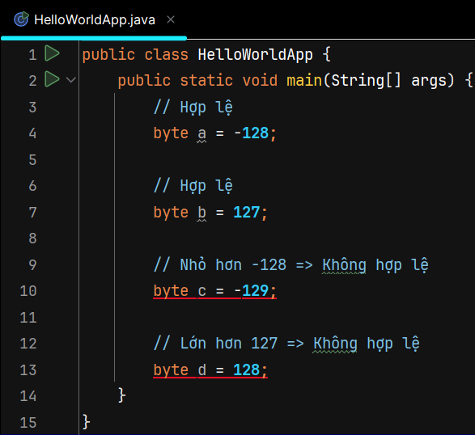
6.1.1. Số Nguyên
Byte
Cú pháp khai báo biến:
byte <Tên biến> = <Giá trị>
Giá trị là một số: không nhỏ hơn -128 và không lớn hơn 127

Slide 43
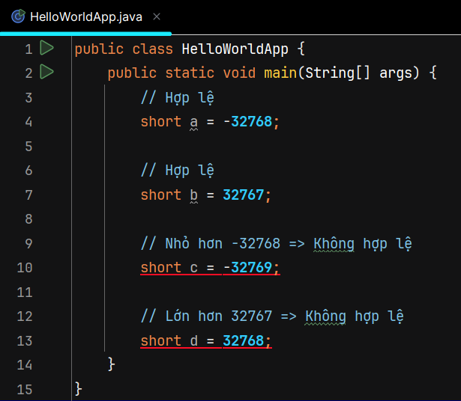
6.1.1. Số Nguyên
Short
Cú pháp khai báo biến:
short <Tên biến> = <Giá trị>
Giá trị là một số: không nhỏ hơn -32768 và không lớn hơn 32767

Slide 44
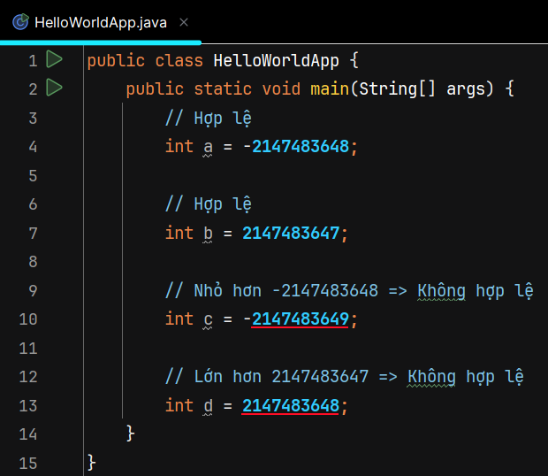
6.1.1. Số Nguyên
Int
Cú pháp khai báo biến:
int <Tên biến> = <Giá trị>
Giá trị là một số: không nhỏ hơn -2147483648 và không lớn hơn 2147483647

Slide 45
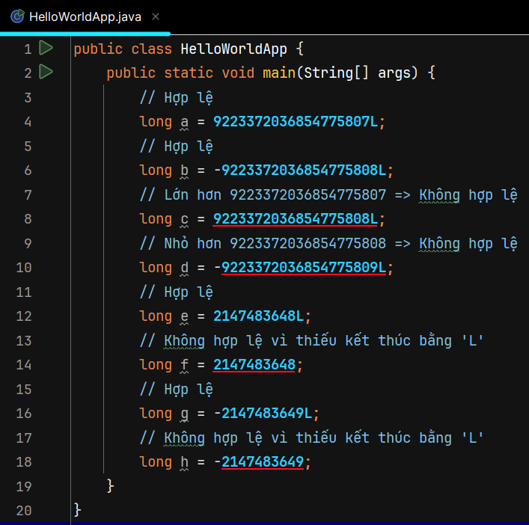
6.1.1. Số Nguyên
Long
Cú pháp khai báo biến:
long <Tên biến> = <Giá trị>
Giá trị là một con số trong khoảng:
Từ -9223372036854775808 đến 9223372036854775807
Lưu ý: Giá trị số thực lớn hơn 2147483647 hoặc nhỏ hơn -2147483648 phải kết thúc bằng chữ 'L'.

Slide 46
6.1. Các kiểu dữ liệu thuần trong Java
6.1.2. Số thực
Là những con số có thể có . hoặc không
Ví dụ: 1, 2, 3, 1.225, 32.3558, 148.85219,…
Các kiểu: float, double
Kiểu thường dùng: double

Slide 47
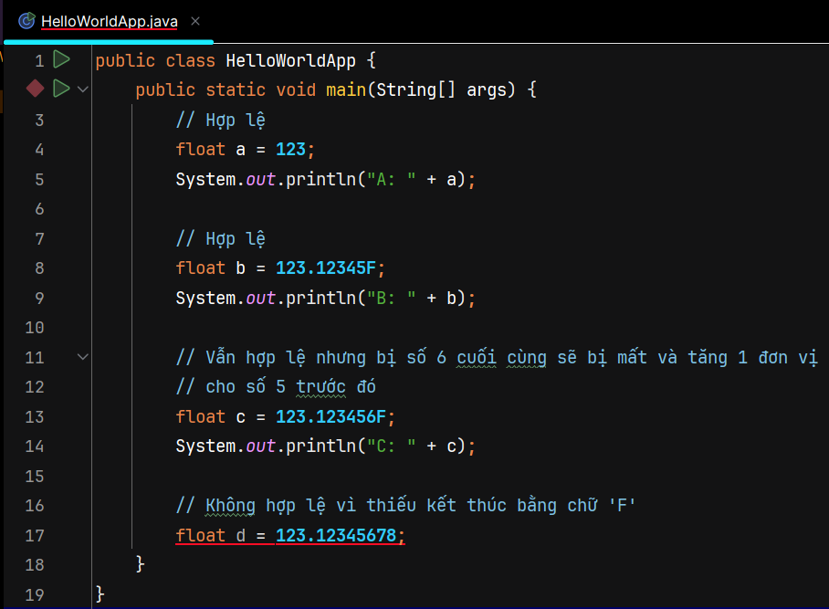
6.1.2. Số Thực
Float
Cú pháp khai báo biến:
float <Tên biến> = <Giá trị>
Float chỉ có thể lưu giữ 5 số sau dấu .
Phải kết thúc dãy số bằng ký tự 'F'

Slide 48
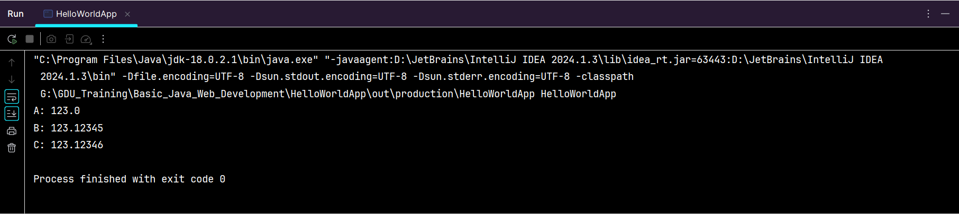
6.1.2. Số Thực
Float

Slide 49
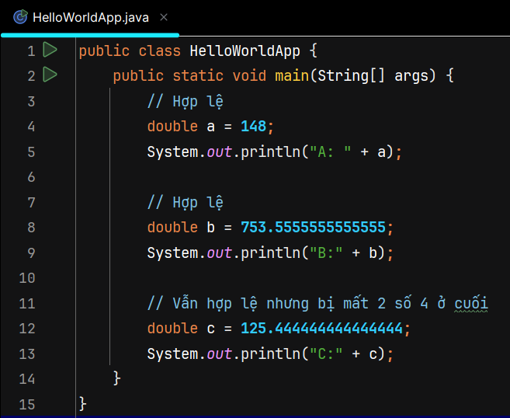
6.1.2. Số Thực
Double
Cú pháp khai báo biến:
double <Tên biến> = <Giá trị>
Double có thể lưu trữ 13 số sau dấu .
Vì vậy nên double thường được dùng hơn float và là kiểu số thực chính của chương trình Java.

Slide 50
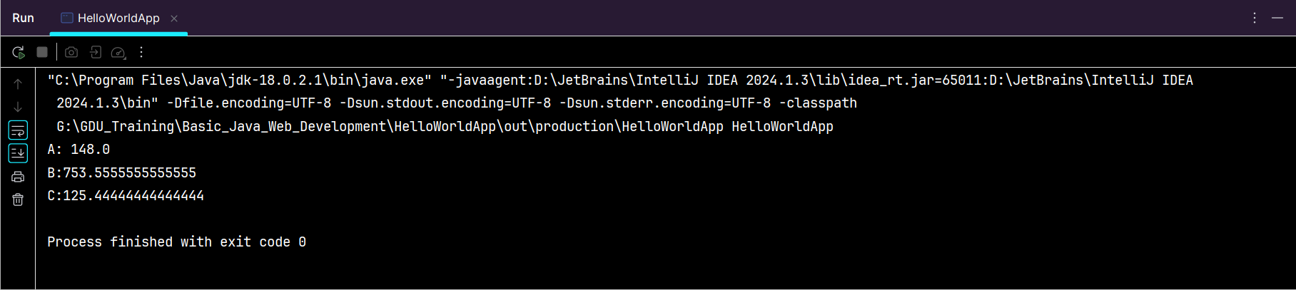
6.1.2. Số Thực
Double

Slide 51
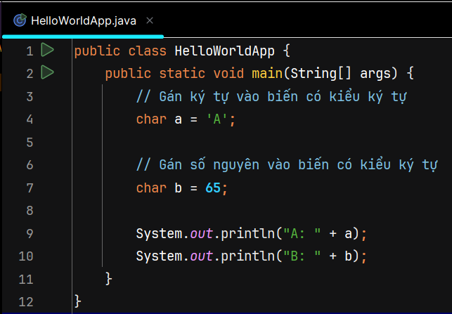
6.1. Các kiểu dữ liệu thuần trong Java
6.1.3. Ký tự
Là những ký tự đơn lẻ. Ví dụ: 'A', 'b', 'C', 'D', 'e', 'E', '1', '2', '3', …
Khi gán số nguyên, sẽ được chuyển sang ký tự tương ứng với số được gán trong bảng ASCII.

Slide 52
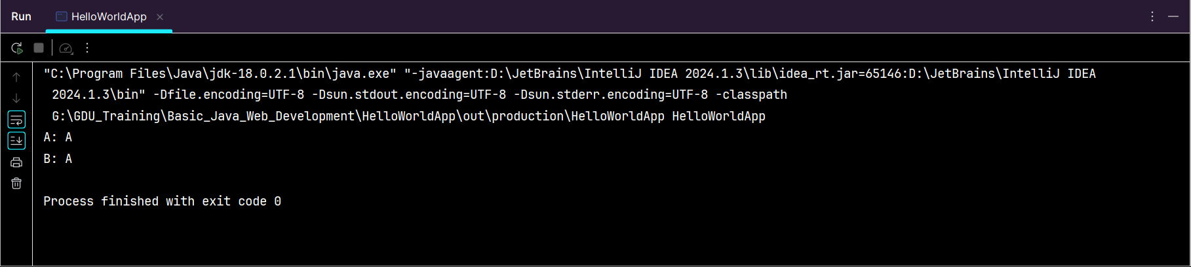
6.1.3. Ký tự

Slide 53
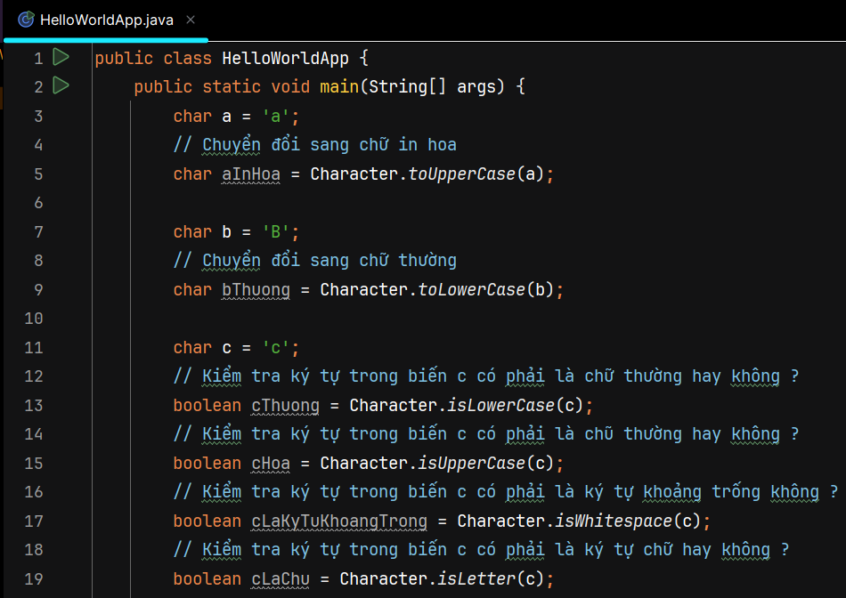
6.1.3. Ký tự
Các phương thức thường dùng cho ký tự

Slide 54
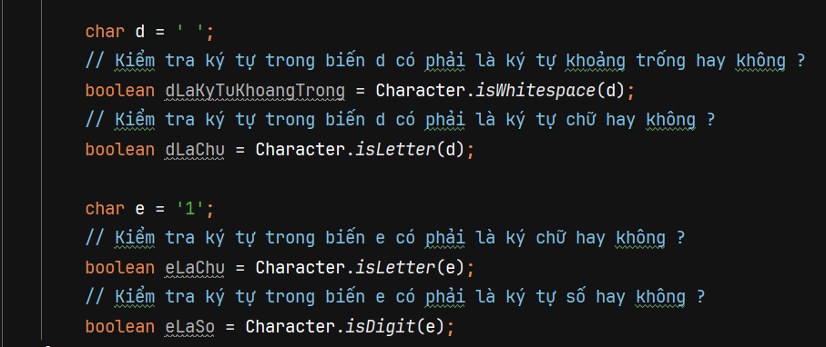
6.1.3. Ký tự
Các phương thức thường dùng cho ký tự

Slide 55
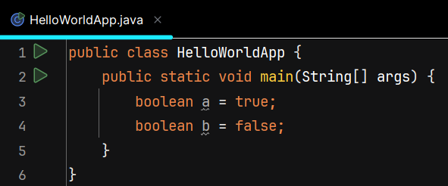
6.1. Các kiểu dữ liệu thuần trong Java
6.1.4. Logic
Là kiểu dữ liệu đúng / sai
Đúng: true
Sai: false
Cú pháp:
Boolean <Tên biến> = <Giá trị>

Slide 56
6.2. Các kiểu dữ liệu thuần trong Java
6.2.1. String
6.2.2. Arrays
6.2.3. Null

Slide 57
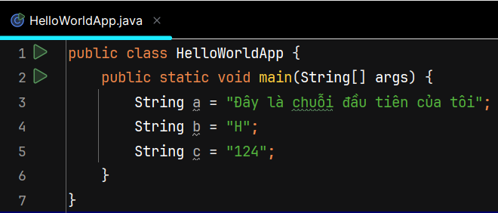
6.2. Các kiểu dữ liệu thuần trong Java
6.2.1. String
Là kiểu chuỗi hay có thể nói cách khác là một dãy những ký tự
Cú pháp:
String <Tên biến> = <Giá trị>

Slide 58
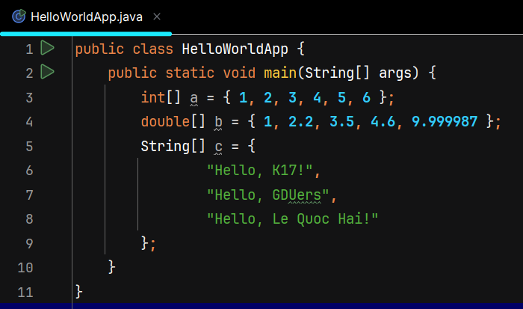
6.2. Các kiểu dữ liệu thuần trong Java
6.2.2. Arrays
Mảng hay còn gọi là một tập hợp dữ liệu tuyến tính.
Cú pháp:
<Kiểu dữ liệu>[] <Tên biến> = { <Giá trị 1>, <Giá trị 2>, … }

Slide 59
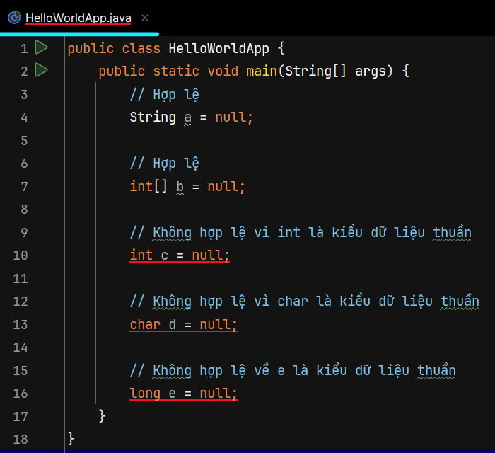
6.2. Các kiểu dữ liệu thuần trong Java
6.2.3. Null
Là giá trị rỗng. Biến nào chứa null thì đồng nghĩa với việc biến đó không có gái trị
Cú pháp:
<Kiểu dữ liệu> <Tên biến> = null
<Tên biến> = null
Lưu ý: Null chỉ có thể gán vào những kiểu dữ liệu không thuần. Vì các kiểu dữ liệu thuần luôn luôn có giá trị.

Slide 60
7. Ép kiểu dữ liệu
Cú pháp: (<Kiểu dữ liệu cần ép>)<Tên biến hoặc giá trị cần ép>
Lưu ý khi ép kiểu dữ liệu:
Kiểu dữ liệu cần ép và kiểu dữ liệu muốn ép về phải liên quan với nhau.
Khi ép về kiểu rộng hơn, dữ liệu không bị mất.
Khi ép về kiểu hẹp hơn, dữ liệu có thể sẽ bị mất.
Trong trường hợp ép về kiểu rộng hơn, cú pháp trên là không cần thiết.
Trong trường hợp ép về kiểu hẹp hơn, cú pháp trên là cần thiết

Slide 61
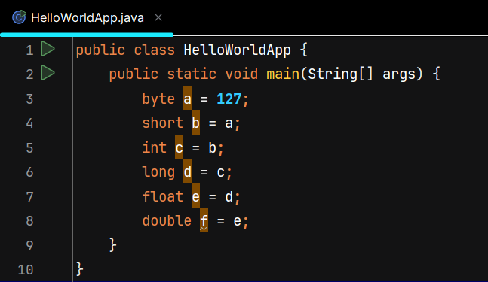
7. Ép kiểu dữ liệu
Ép về kiểu rộng hơn
Kiểu dữ liệu theo thứ tự từ rộng đến hẹp: double > float > long > int > short > byte

Slide 62
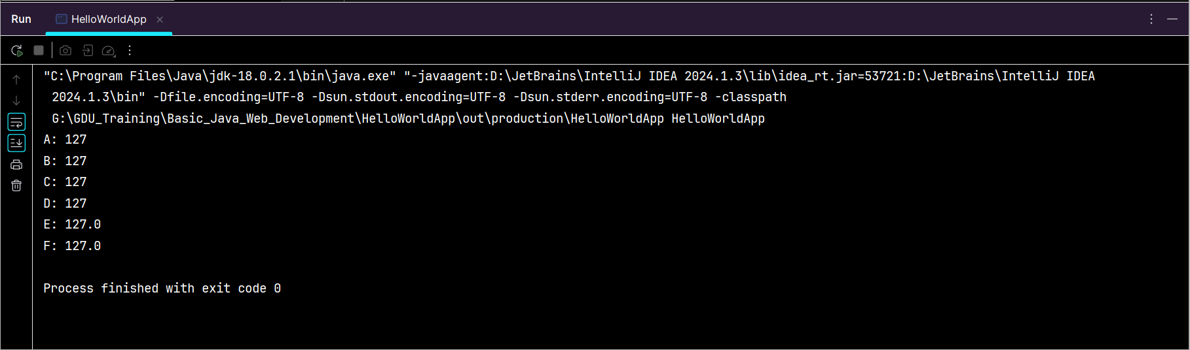
7. Ép kiểu dữ liệu
Ép về kiểu rộng hơn
Kiểu dữ liệu theo thứ tự từ rộng đến hẹp: double > float > long > int > short > byte

Slide 63
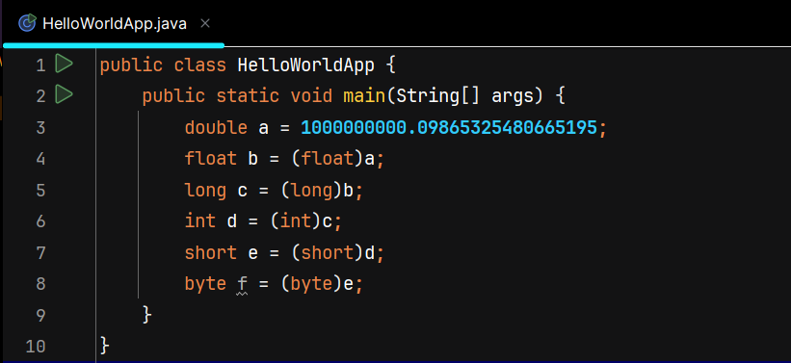
7. Ép kiểu dữ liệu
Ép về kiểu hẹp hơn
Kiểu dữ liệu theo thứ tự từ rộng đến hẹp: double > float > long > int > short > byte

Slide 64
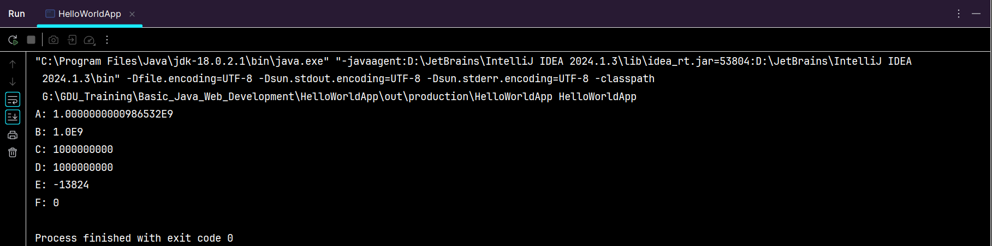
7. Ép kiểu dữ liệu
Ép về kiểu hẹp hơn
Kiểu dữ liệu theo thứ tự từ rộng đến hẹp: double > float > long > int > short > byte

Slide 65
8. Nhập xuất (I/O) trong Java
8.1. Nhập (Input)
8.2. Xuất (Output)

Slide 66
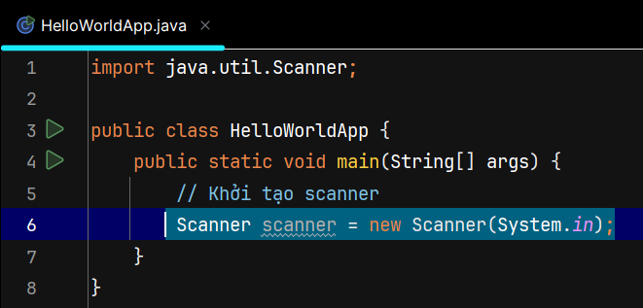
8.1. Nhập (Input)
Để nhận dữ liệu nhập từ bàn phím từ người dùng ở màn hình console, trong Java ta sử dụng đối tượng Scanner.
Để khởi tạo Scanner:

Slide 67
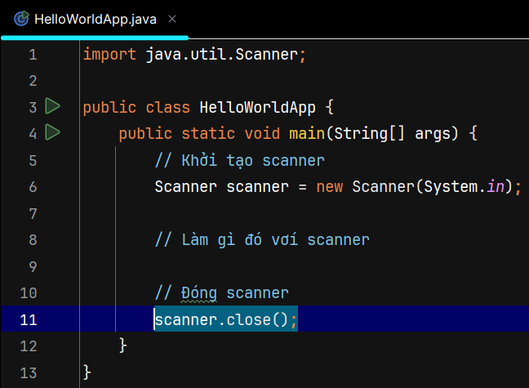
8.1. Nhập (Input)
Khi sử dụng scanner xong, đừng quên đóng.

Slide 68
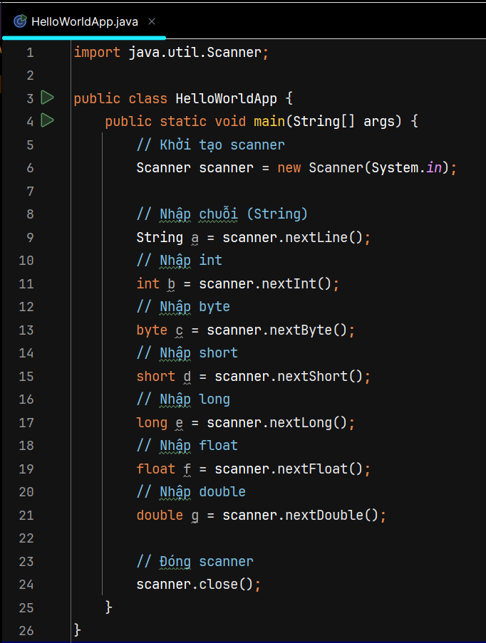
8.1. Nhập (Input)
Các phương thức nhập thường dùng:

Slide 69
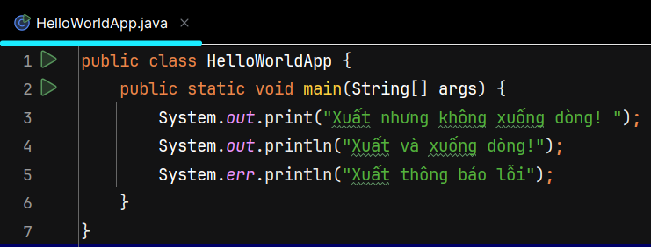
8.2. Xuất (Output)
Là phương thức dùng để xuất dữ liệu / giá trị của một biến ra màn hình console.

Slide 70
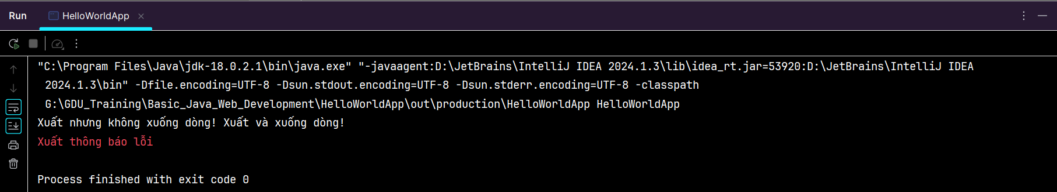
8.2. Xuất (Output)
Là phương thức dùng để xuất dữ liệu / giá trị của một biến ra màn hình console.

Slide 71
Bài tập thực hành
Bài 1: Hãy khởi tạo dự án Java mới với tên dự án là tên của bạn + "App". Ví dụ: LeQuocHaiApp. Dự án này phải trong trạng thái đủ điều kiện và sẵn sàng để viết mã chương trình Java.

Slide 72
Bài tập thực hành
Bài 2: Xuất nội dung sau ra màn hình: "Hello, <Tên của bạn>!"
Ví dụ: "Hello, Lê Quốc Hải!"

Slide 73
Bài tập thực hành
Bài 3: Khai báo biến với kiểu dữ liệu là int và tên biến là tên của bạn (Đặt theo chuẩn đặt tên biến Java) và giá trị là 158.

Slide 74
Bài tập thực hành
Bài 4: Khai báo 3 biến char cùng dòng với tên viến là "<Tên của bạn>A", "<Tên của bạn>B" và "<Tên của bạn>C" và giá trị của chúng lần lượt là 'A', 'b', 'C'.
Lưu ý: có phân biệt chữ Hoa / Thường.

Slide 75
Bài tập thực hành
Bài 5: Khai báo 1 biến hằng số với kiểu String và tên biến là "<Tên của bạn>Const" và giá trị của biến là: "Hello, <Tên của bạn>".

Slide 76
Bài tập thực hành
Bài 6:
Khai báo biến kiểu byte với tên là "<Tên của bạn>Byte" và giá trị là: 127
Khai báo biến kiểu short với tên là "<Tên của bạn>Short" và giá trị là: 255585
Khai báo biến kiểu int với tên là "<Tên của bạn>Int" và giá trị là: 1025028
Khai báo biến kiểu long với tên là "<Tên của bạn>Long" và giá trị là: 123456789123
Khai báo biến kiểu float với tên là "<Tên của bạn>Float" và giá trị là: 3579.13854
Khai báo biến kiểu double với tên là "<Tên của bạn>Double" và giá trị là: 3253849.42155589
Khai báo biến kiểu Boolean với tên là "<Tên của bạn>True" và giá trị là đúng
Khai báo biến kiểu Boolean với tên là "<Tên của bạn>False" và giá trị là sai
Khai báo biến kiểu char với tên là "<Tên của bạn>Char" và giá trị là chữ cái đầu tiên trong tên của bạn. Ví dụ: Hải là H

Slide 77
Bài tập thực hành
Bài 6 (Tiếp tục):
Xuất tất cả những biến bạn đã tạo ra màn hình theo quy luật sau: <Tên của biến>: <Giá trị của biến>

Slide 78
Bài tập thực hành
Bài 7: Yêu cầu người dùng nhập vào một nội dung gì đó và xuất ra màn hình nội dung do người dùng nhập theo mẫu:
Nội dung bạn vừa nhập là: <Nội dung người dùng nhập>

Slide 79
Bài tập thực hành
Bài 8: Yêu cầu người dùng nhập một số nguyên bất kỳ và xuất số nguyên do người dùng nhập ra màn hình theo mẫu như sau:
Số nguyên bạn vừa nhập là: <Số nguyên do người dùng nhập>
Lưu ý: Số nguyên ở đây là kiểu int

Slide 80
Bài tập thực hành
Bài 9: Cho phép người dùng nhâp một số nguyên kiểu int và sau khi người dùng nhập, hãy ép kiểu về kiểu long và in ra màn hình theo mẫu như sau:
Số nguyên sau khi chuyển về long: <Số nguyên người dùng nhập sau khi chuyển về long>

Slide 81
Bài tập thực hành
Bài 10: Cho phép người dùng nhập một số nguyên kiểu long và sau khi người dùng nhập, hãy ép số nguyên vừa nhập về kiểu short và xuất ra màn hình console với mẫu như sau:
Số nguyên sau khi ép về kiểu short: <Số nguyên sau khi ép về kiểu short>

